Slide 1

Caminho a Cristo, p. 93
Podem nossos pensamentos dirigir-se para Ele; podemos meditar sobre Suas obras, Suas misericórdias, Suas bênçãos; mas isto não é, no sentido mais amplo, comungar com Ele. Para entreter comunhão com Deus, é preciso que tenhamos alguma coisa que Lhe dizer acerca de nossa vida.
A oração é o abrir do coração a Deus como a um amigo. Não que seja necessário, a fim de tornar conhecido a Deus o que somos; mas sim para nos habilitar a recebê-Lo. A oração não faz Deus baixar a nós, mas eleva-nos a Ele.

Slide 2
DANIEL
Daniel 6:10-11
Daniel, pois, quando soube que a escritura estava assinada, entrou em sua casa e, em cima, no seu quarto, onde havia janelas abertas do lado de Jerusalém, três vezes por dia, se punha de joelhos, e orava, e dava graças, diante do seu Deus, como costumava fazer.
Um horário regular para orar
Uma postura humilde
Dava graças e suplicava
Seu hábito era conhecido

Slide 3
A Postura na Oração – Bíblia
1 Tessalonicenses 5:17-18
¹⁷Orai sem cessar. ¹⁸Em tudo, dai graças.
Salmos 95:6
⁶Vinde, adoremos e prostremo-nos; ajoelhemos diante do Senhor, que nos criou.
Lucas 18:1
¹Disse-lhes Jesus uma parábola sobre o dever de orar sempre e nunca esmorecer:
Salmos 99:5
⁵Exaltai ao Senhor, nosso Deus, e prostrai-vos ante o escabelo de Seus pés, porque Ele é santo.
Efésios 6:18
com toda oração e súplica, orando em todo tempo no Espírito e para isto vigiando com toda perseverança e súplica
Filipenses 2:10
¹⁰para que ao nome de Jesus se dobre todo joelho, nos céus, na terra e debaixo da terra,

Slide 4
A Postura na Oração – Espírito de Profecia
Ciência do Bom Ver, p. 510
Para orar não é necessário que estejais sempre prostrados de joelhos. Cultivai o hábito de falar com o Salvador quando sós, quando estais caminhando e quando ocupados com os trabalhos diários. Que vosso coração se eleve de contínuo, em silêncio, pedindo auxílio, luz, força, conhecimento. Que cada respiração seja uma oração.
Mensagens Escolhidas 2, p. 312
Quando em oração a Deus a posição indicada é prostrado de joelhos. [...] Tanto no culto público como no particular é nosso dever prostrar-nos de joelhos diante de Deus quando Lhe dirigimos nossas petições. Este procedimento mostra nossa dependência de Deus.

Slide 5
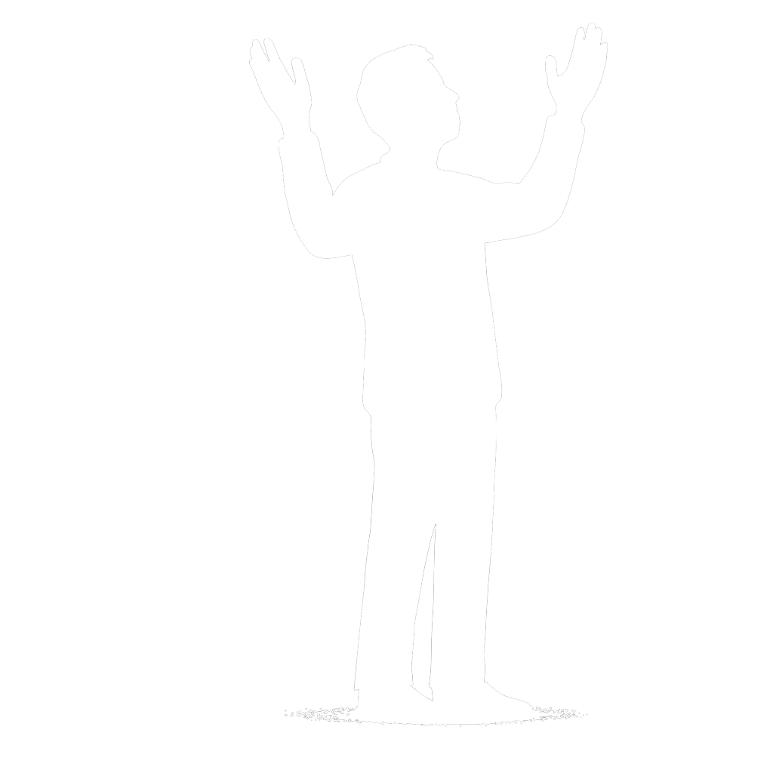









Distinções Importantes (tipos de oração)
BENÇÃO
ORAÇÃO
DAR GRAÇAS
Deus falando ao homem
Pronunciamento
- PÚBLICA
- AUDÍVEL
- CULTO EM GERAL
Homem falando a Deus
Oração em sentido estrito
- PARTICULAR
- SILENCIOSA
- EM QUALQUER LUGAR
Exaltar o nome de Deus e expressar gratidão
Antes do alimento ou cantando

Slide 6
Exemplos Bíblicos
Daniel 6:10
Daniel [...] se punha de joelhos, e orava, e dava graças, diante do seu Deus, como costumava fazer.
Lucas 22:41
Ele, por sua vez, se afastou, cerca de um tiro de pedra, e, de joelhos, orava.
Atos 7:60
Então, ajoelhando-se, clamou em alta voz: Senhor, não lhes imputes este pecado! Com estas palavras, adormeceu.
Atos 9:40
Mas Pedro, tendo feito sair a todos, pondo-se de joelhos, orou; e, voltando-se para o corpo, disse: Tabita, levanta-te!
Atos 20:36
Tendo dito estas coisas, ajoelhando-se, orou com todos eles.

Slide 7
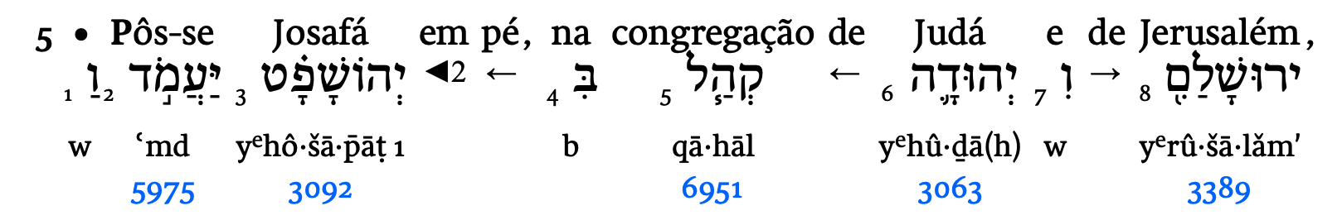
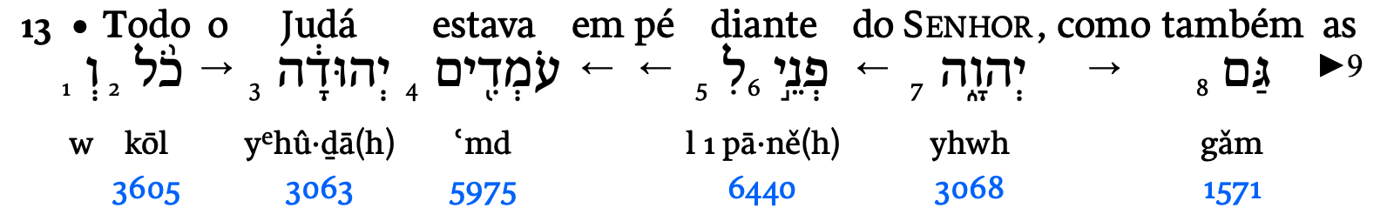
Exemplos Bíblicos - Josafá
2 Crônicas 20:5
⁵Pôs-se Josafá em pé, na congregação de Judá e de Jerusalém, na Casa do Senhor, diante do pátio novo. ⁶e disse: Ah! Senhor, Deus de nossos pais, [...] ¹³Todo o Judá estava em pé diante do Senhor.
2 Crônicas 20:5
2 Crônicas 20:18

Slide 8
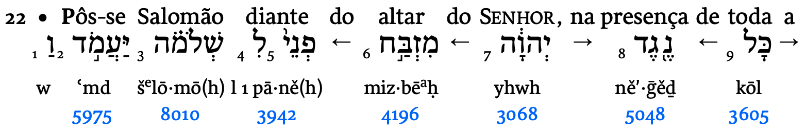
Exemplos Bíblicos - Salomão
1 Reis 8:22 e 54
²²Pôs-se Salomão diante do altar do Senhor, na presença de toda a congregação de Israel; e estendeu as mãos para os céus 23 e disse: Ó Senhor, Deus de Israel [...]. ⁵⁴Tendo Salomão acabado de fazer ao Senhor toda esta oração e súplica, estando de joelhos e com as mãos estendidas para os céus, se levantou de diante do altar do Senhor, 55 pôs-se em pé e abençoou a toda a congregação de Israel em alta voz.
1 Reis 8:22
1 Reis 8:55
1 Reis 8:54

Slide 9
Exemplos Bíblicos - Jó
Jó 30:20 (ARA)
Clamo a ti, e não me respondes; estou em pé (amad), mas apenas olhas para mim.
Jó 30:20 (Ave-Maria)
Clamo por ti e não me respondes. Ponho-me diante de ti (amad), e não olhas para mim.

Slide 10
Exemplos Bíblicos - Neemias
Profetas e Reis, 341
Prostrando-se o povo ante o Senhor, e confessando os seus pecados e suplicando perdão, seus líderes os encorajaram a crer que Deus, segundo a Sua promessa, ouvira suas orações. Não deviam eles apenas lamentar e chorar e arrepender-se, mas deviam crer que Deus os perdoara. Deviam mostrar sua fé passando em revista Suas misericórdias e louvá-Lo por Sua bondade. “Levantai-vos”, disseram esses ensinadores, “bendizei ao Senhor vosso Deus de eternidade em eternidade.”
Então da multidão reunida, ao se levantarem com as mãos estendidas para o céu, elevou-se o cântico:
“Bendigam o nome da Tua glória,
que está levantado sobre toda a bênção e louvor.

Slide 11
Exemplos Bíblicos - Neemias
Profetas e Reis, 341
[...]
Tu só és Senhor, Tu fizeste o Céu, o Céu dos Céus,
e todo o seu exército,
a Terra e tudo quanto nela há,
os mares e tudo quanto neles há,
e Tu os guardas em vida a todos,
E o exército dos Céus Te adora”. Neemias 9:5, 6.
Findo o cântico de louvor, os líderes da congregação relataram a história de Israel, mostrando quão grande tinha sido a bondade de Deus para com eles, e como tinha sido grande a ingratidão deles. Então toda a congregação entrou num concerto para guardar os mandamentos de Deus.

Slide 12

Exemplos Bíblicos - Davi
2 Samuel 7:18 (ARA)
Então, entrou o rei Davi na Casa do Senhor, ficou perante ele e disse: Quem sou eu, Senhor Deus, e qual é a minha casa, para que me tenhas trazido até aqui?
2 Samuel 7:18 (Ave-Maria)
O rei Davi veio apresentar-se ao Senhor e disse-lhe: “Quem sou eu, Senhor Javé, e quem é a minha família, para que me tenhais trazido até aqui?”
2 Samuel 7:18 (NVI)
Então o rei Davi entrou no tabernáculo, assentou-se diante do Senhor, e orou: “Quem sou eu, ó Soberano Senhor, e o que é a minha família, para que me trouxesses a este ponto?

Slide 13
Exemplos Bíblicos - Davi
2 Samuel 7:18 (NVI)
Então o rei Davi entrou no tabernáculo, assentou-se diante do Senhor, e orou: “Quem sou eu, ó Soberano Senhor, e o que é a minha família, para que me trouxesses a este ponto?

Slide 14
Exemplos Bíblicos - Elias
Profetas e Reis, p. 79
Esquecendo-se de Deus, Elias fugia mais e mais, até que se encontrou num árido deserto, sozinho. Indescritivelmente cansado, assentou-se para repousar debaixo de um zimbro. Assentando-se aí, pediu a morte para si mesmo. “Já basta, ó Senhor”, disse ele, “toma agora a minha vida, pois não sou melhor que meus pais”. 1 Reis 19:4. Fugitivo, longe da habitação dos homens, o espírito causticado pelo amargo desapontamento, ele desejou nunca mais olhar a face de um homem. Afinal, extremamente exausto, adormeceu.

Slide 15
Exemplos Bíblicos - Ana
1 Samuel 1:9-12
⁹Após terem comido e bebido em Siló, estando Eli, o sacerdote, assentado numa cadeira, junto a um pilar do templo do Senhor, ¹⁰levantou-se Ana, e, com amargura de alma, orou ao Senhor, e chorou abundantemente. ¹¹E fez um voto, dizendo: Senhor dos Exércitos, se benignamente atentares para a aflição da tua serva, e de mim te lembrares, e da tua serva te não esqueceres, e lhe deres um filho varão, ao Senhor o darei por todos os dias da sua vida, e sobre a sua cabeça não passará navalha. ¹²Demorando-se ela no orar perante o Senhor, passou Eli a observar-lhe o movimento dos lábios, ¹³porquanto Ana só no coração falava; seus lábios se moviam, porém não se lhe ouvia voz nenhuma.

Slide 16
Tratamento Sistemático no Espírito de Profecia
Manuscrito 84b, 1897 (Mensagens Escolhidas, vol. 2, p. 316)
“Tenho recebido cartas perguntando-me sobre a posição que deve ser assumida pela pessoa ao fazer oração ao Soberano do Universo. Onde obtiveram nossos irmãos a ideia de que deviam ficar em pé quando oram a Deus? Alguém que por cerca de cinco anos se educou em Battle Creek foi solicitado a fazer a oração antes que a irmã White falasse ao povo. Mas quando o vi pôr-se em pé enquanto os lábios se iam abrir em oração a Deus, minha alma foi levada no íntimo a dar-lhe uma repreensão pública. Chamando-o por nome, disse-lhe: “Prostre-se de joelhos!” Esta é sempre a posição apropriada.
“Lucas 22:41; Atos 9:40; Atos 7:60; Atos 20:36; Atos 21:5; Esdras 9:5,6; Salmos 95:6; Efésios 3:14;

Slide 17
Tratamento Sistemático no Espírito de Profecia
Manuscrito 84b, 1897 (Mensagens Escolhidas, vol. 2, p. 316)
“Quando em oração a Deus a posição indicada é prostrado de joelhos. Este ato de culto foi exigido dos três hebreus cativos na Babilônia. ... Mas tal ato era preito que só devia ser prestado a Deus — o Soberano do mundo, o Dominador do Universo; e esses três hebreus recusaram-se a dar essa honra a qualquer ídolo, mesmo que fosse de ouro puro. Ao fazer assim, estariam, para todos os efeitos, a prostrar-se ao rei da Babilônia. Recusando-se a fazer como o rei ordenara, sofreram o castigo, e foram lançados na fornalha de fogo ardente. Mas Cristo veio pessoalmente e andou com eles no meio do fogo e nada de mal lhes sucedeu.
“Tanto no culto público como no particular é nosso dever prostrar-nos de joelhos diante de Deus quando Lhe dirigimos nossas petições. Este procedimento mostra nossa dependência de Deus.

Slide 18
Tratamento Sistemático no Espírito de Profecia
Manuscrito 84b, 1897 (Mensagens Escolhidas, vol. 2, p. 316)
“Na dedicação do Templo, Salomão...
[...]
“Apresento estes textos comprovativos, com a pergunta: “Onde recebeu o irmão H sua educação?” — Em Battle Creek. Será possível que com todo o esclarecimento que Deus tem dado a Seu povo sobre a reverência, ministros, diretores e professores de nossas escolas, por preceito e exemplo ensinem os jovens a ficarem em pé na devoção, como faziam os fariseus? Consideraremos isto demonstrativo de sua presunção e importância própria? Devem essas características tornar-se distintas?
[...]
“Lucas 18:9-12

Slide 19
Tratamento Sistemático no Espírito de Profecia
Manuscrito 84b, 1897 (Mensagens Escolhidas, vol. 2, p. 316)
“Temos a esperança de que nossos irmãos não manifestarão menos reverência e respeito ao aproximarem-se do único Deus vivo e verdadeiro do que os pagãos manifestam para com suas divindade idolátricas, ou estes povos serão nossos juízes no dia da decisão final. Falo a todos os que ocupam os lugares de professores em nossas escolas. Homens e mulheres, não desonreis a Deus pela vossa irreverência e imponência. Não vos ponhais eretos em vosso farisaísmo ao fazerdes vossas orações a Deus. Desconfiai de vossa própria força. Não confieis nela; mas prostrai-vos freqüentemente de joelhos diante de Deus, e adorai-O.
[...]
Continua...

Slide 20
Sempre lembrando de orar sem cessar...
Caminho a Cristo, p. 99
Não há tempo nem lugar impróprios para erguer a Deus uma prece. Nada há que nos possa impedir de alçar o coração no espírito de oração sincera. Entre as turbas de transeuntes na rua, em meio de uma transação comercial, podemos elevar a Deus um pedido, rogando a direção divina, como fez Neemias quando apresentou seu pedido perante o rei Artaxerxes. Onde quer que nos encontremos podemos entreter comunhão íntima com Deus. Devemos ter constantemente aberta a porta do coração, erguendo sempre a Jesus o convite para vir habitar nossa alma, como hóspede celestial.”

Slide 21
Exemplos Bíblicos - Enoque
Gênesis 5:21-24
²¹Enoque viveu sessenta e cinco anos e gerou a Metusalém. 22 Andou Enoque com Deus; e, depois que gerou a Metusalém, viveu trezentos anos; e teve filhos e filhas. ²³Todos os dias de Enoque foram trezentos e sessenta e cinco anos. ²⁴Andou Enoque com Deus e já não era, porque Deus o tomou para si.
Parábolas de Jesus, p. 176
Almeje cultivar toda graça do caráter para a glória do Mestre. Deveis agradar a Deus em cada aspecto da formação de vosso caráter. Isto podeis fazer, porque Enoque Lhe agradou, embora vivesse num século degenerado. E há Enoques em nosso tempo.

Slide 22
Exemplos Bíblicos – Moisés intercede pelo Povo
Êxodo 33:15-23
¹³Agora, pois, se achei graça aos teus olhos, rogo-te que me faças saber neste momento o teu caminho [...] ¹⁴Respondeu-lhe: A minha presença irá contigo, e eu te darei descanso. ¹⁵Então, lhe disse Moisés: Se a tua presença não vai comigo, não nos faças subir deste lugar. ¹⁶Pois como se há de saber que achamos graça aos teus olhos, eu e o teu povo? Não é, porventura, em andares conosco? [...] ¹⁷Disse o Senhor a Moisés: Farei também isto que disseste; porque achaste graça aos meus olhos, e eu te conheço pelo teu nome. ¹⁸Então, ele disse: Rogo-te que me mostres a tua glória. ¹⁹Respondeu-lhe: Farei passar toda a minha bondade diante de ti e te proclamarei o nome do Senhor [...]
Êxodo 32:32-34
³²Agora, pois, perdoa-lhe o pecado; ou, se não, risca-me, peço-te, do livro que escreveste. ³³Então, disse o Senhor a Moisés: Riscarei do meu livro todo aquele que pecar contra mim. ³⁴Vai, pois, agora, e conduze o povo para onde te disse; eis que o meu Anjo irá adiante de ti...

Slide 23
Exemplos Bíblicos – Moisés intercede pela Família
Deuteronômio 9:20
O Senhor se irou muito contra Arão para o destruir; mas também orei por Arão ao mesmo tempo.
Números 12:13
⁹E a ira do Senhor contra eles se acendeu; e retirou-se. ¹⁰A nuvem afastou-se de sobre a tenda; e eis que Miriã achou-se leprosa, branca como neve; e olhou Arão para Miriã, e eis que estava leprosa. ¹¹Então, disse Arão a Moisés: Ai! Senhor meu, não ponhas, te rogo, sobre nós este pecado, pois loucamente procedemos e pecamos. ¹²Ora, não seja ela como um aborto, que, saindo do ventre de sua mãe, tenha metade de sua carne já consumida. ¹³Moisés clamou ao Senhor, dizendo: Ó Deus, rogo-te que a cures.

Slide 24
Nossa Entrega Diária... Faça essa Oração.
Parábolas de Jesus, p. 80
“Senhor, toma meu coração; pois não o posso dar. É Tua propriedade. Conserva-o puro; pois não posso conservá-lo para Ti. Salva-me a despeito de mim mesmo, tão fraco e tão dessemelhante de Cristo. Molda-me, forma-me e eleva-me a uma atmosfera pura e santa, onde a rica corrente de Teu amor possa fluir por minha alma.”

